Slide 1

깊은 이해와 공감으로, 최선의 치료를 약속합니다.
淡滄 정신건강의학과
damchang mind clinic
FRONT

Slide 2
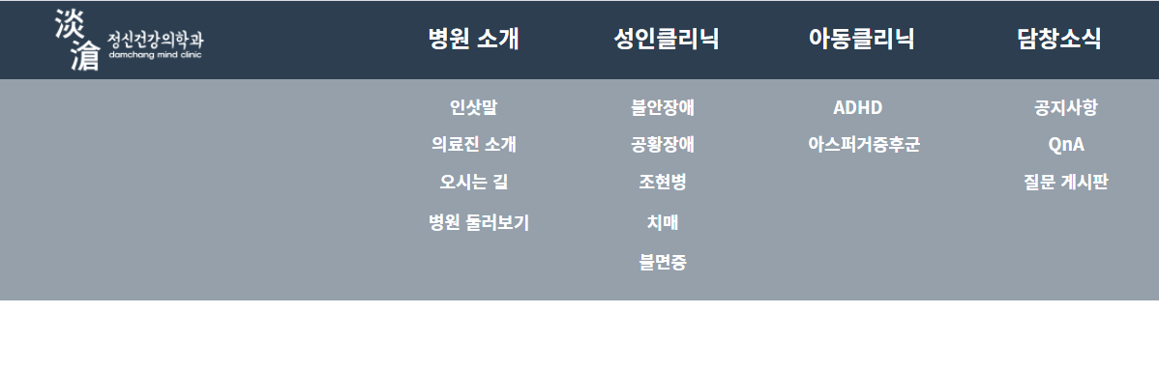
화면명 | Navbar | 화면id | Navbar | 페이지 | 0
작성자 | 안예원 | 작성일자 | 20/09/22
Description(화면설명)
1
2
3
4
5
6
7
특이사항
1
2
3
4
5
6
7

Slide 3

화면명 | 메인페이지 | 화면id | Main | 페이지 | 1
작성자 | 안예원 | 작성일자 | 20/09/22
Description(화면설명)
1 | jQuery carousel 라이브러리를 사용해 좌우로 넘어가는 이미지 갤러리를 구현한다
2
3
4
5
6
7
특이사항
1

Slide 4

화면명 | 병원 소개-인삿말 | 화면id | Introduction | 페이지 | 2
작성자 | 안예원 | 작성일자 | 20/09/22
Description(화면설명)
1 | 병원 소개 란의 항목들은 정적인 데이터이다.
2
3
4
5
6
7
특이사항

Slide 5
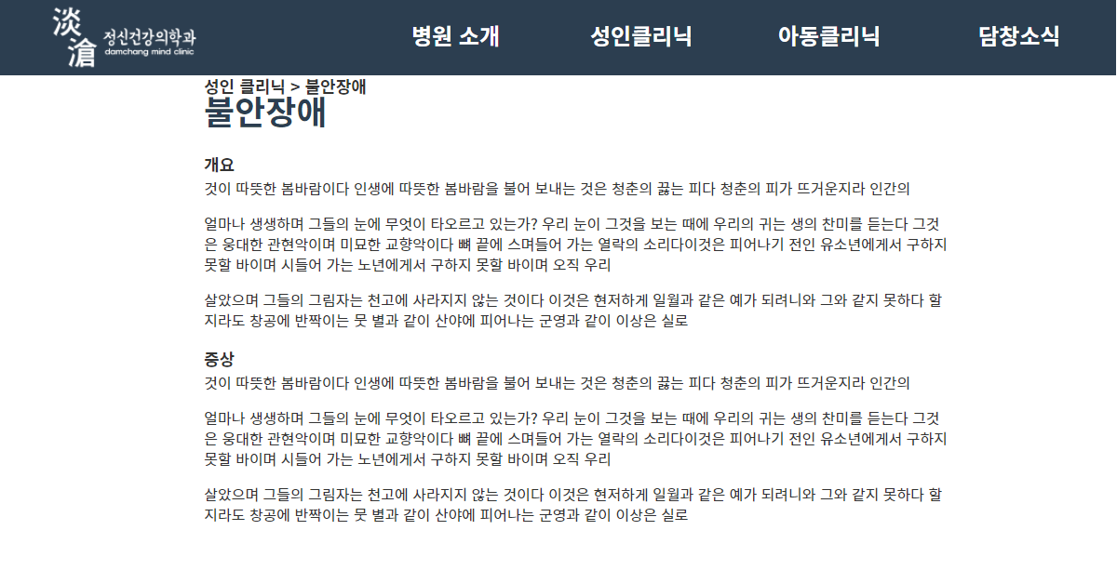
화면명 | 성인클리닉 | 화면id | Adult Clinic | 페이지 | 3
작성자 | 안예원 | 작성일자 | 20/09/22
Description(화면설명)
1 | 성인 클리닉 란의 항목들은 정적인 데이터이다.
2
3
4
5
6
7
특이사항

Slide 6
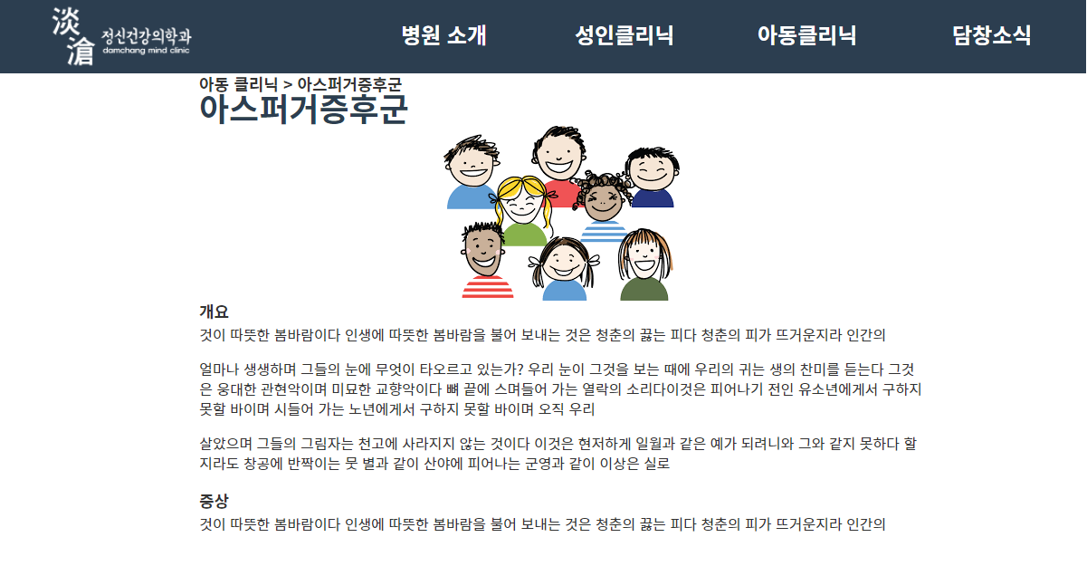
화면명 | 아동클리닉 | 화면id | Child Clinic | 페이지 | 4
작성자 | 안예원 | 작성일자 | 20/09/22
Description(화면설명)
1 | 아동 클리닉 란의 항목들은 정적인 데이터이다.
2
3
4
5
6
7
특이사항

Slide 7
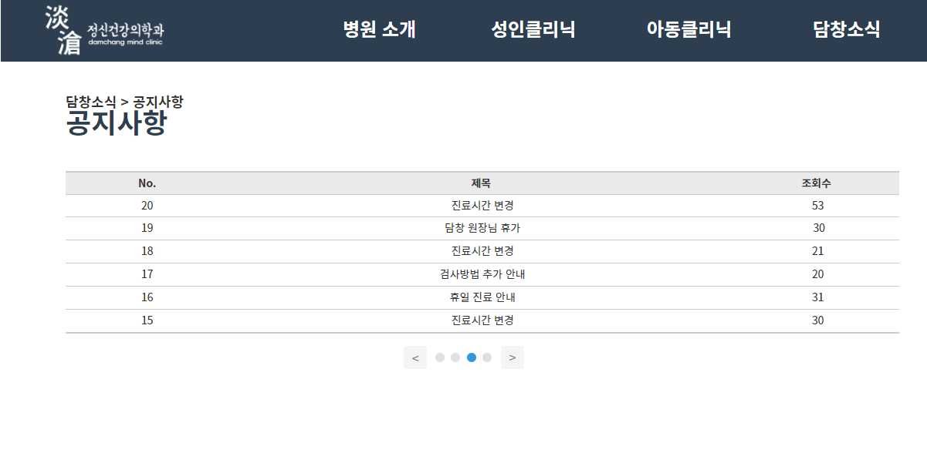
화면명 | 담창소식-공지사항 | 화면id | Announcement | 페이지 | 5
작성자 | 안예원 | 작성일자 | 20/09/22
Description(화면설명)
1 | 클릭시 6페이지로 넘어간다
2 | 페이징 기능을 구현한다
3
4
5
6
7
특이사항
담창소식 란의 항목들은 동적인 데이터이다.
1
2

Slide 8
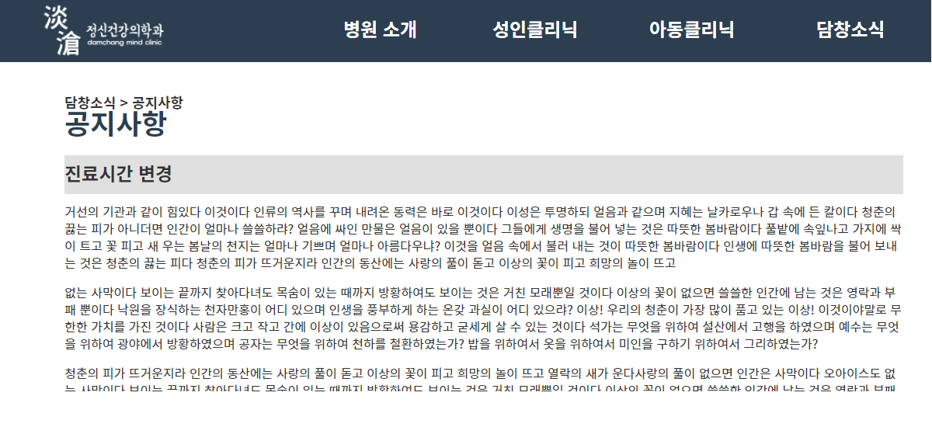
화면명 | 공지사항 상세조회 | 화면id | Announcement view | 페이지 | 6
작성자 | 안예원 | 작성일자 | 20/09/22
Description(화면설명)
1 | 제목을 표시한다
2 | 내용 + 작성자를 표시한다
3
4
5
6
7
특이사항
1
2

Slide 9
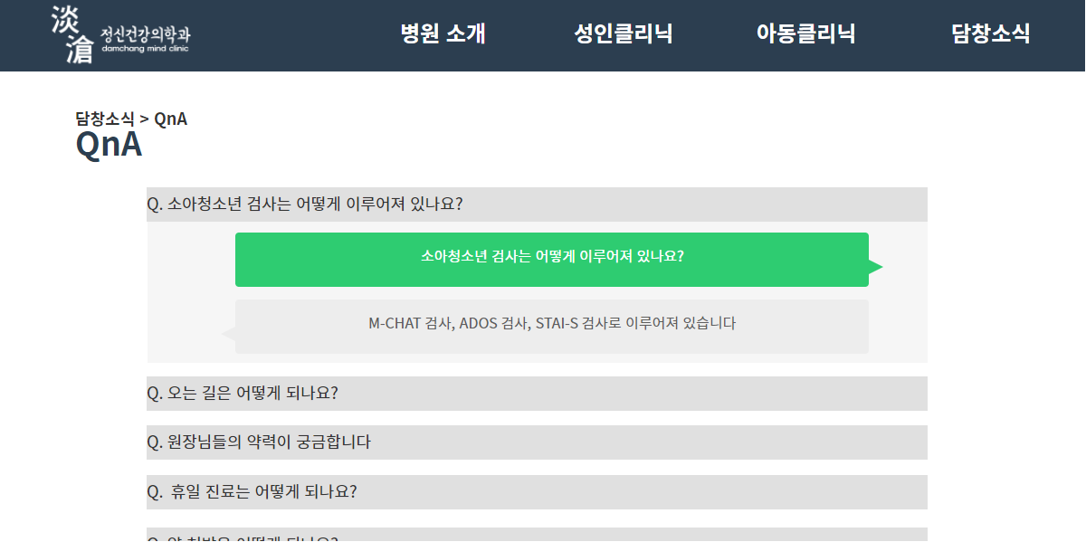
화면명 | 담창소식-QnA | 화면id | QnA | 페이지 | 7
작성자 | 안예원 | 작성일자 | 20/09/22
Description(화면설명)
1 | 클릭 시 상세 영역이 펼쳐진다
2
3
4
5
6
7
특이사항
1

Slide 10
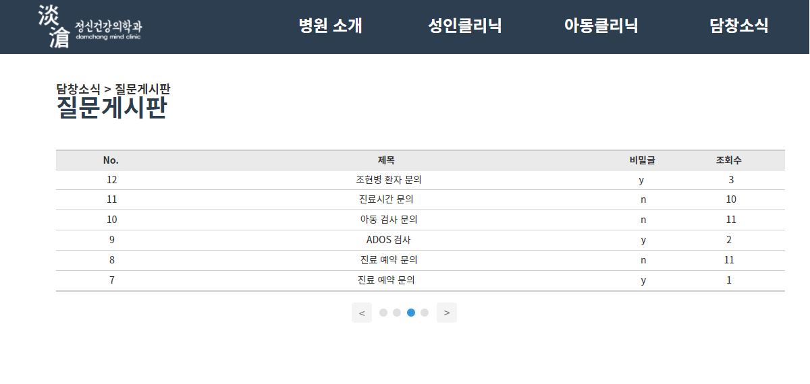
화면명 | 담창소식-질문게시판 | 화면id | Board List | 페이지 | 8
작성자 | 안예원 | 작성일자 | 20/09/22
Description(화면설명)
1 | 비밀글을 설정할 수 있다 실제 화면 구현시 잠금 아이콘으로 대체예정
2
3
4
5
6
7
특이사항
1

Slide 11
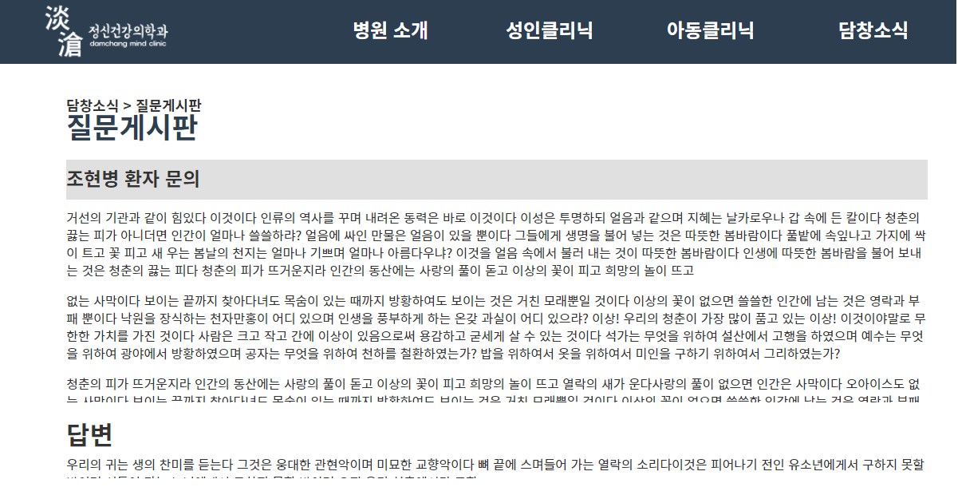
화면명 | 질문게시판 상세글조회 | 화면id | Board View | 페이지 | 9
작성자 | 안예원 | 작성일자 | 20/09/22
Description(화면설명)
1 | 병원 측에서 답변을 달 수 있다
2
3
4
5
6
7
특이사항
1

